Slide 1

Учреждение образования
«Гомельский государственный университет имени Франциска Скорины»
Геолого-географический факультет
Кафедра геологии и географии
Республиканский гражданско-патриотический проект
«Собери Беларусь в своем сердце»
Номинация «Тропами природы»
«Путешествие по уникальным
геологическим объектам»
Составители: Мележ Т.А., Галезник О.И.

Slide 2
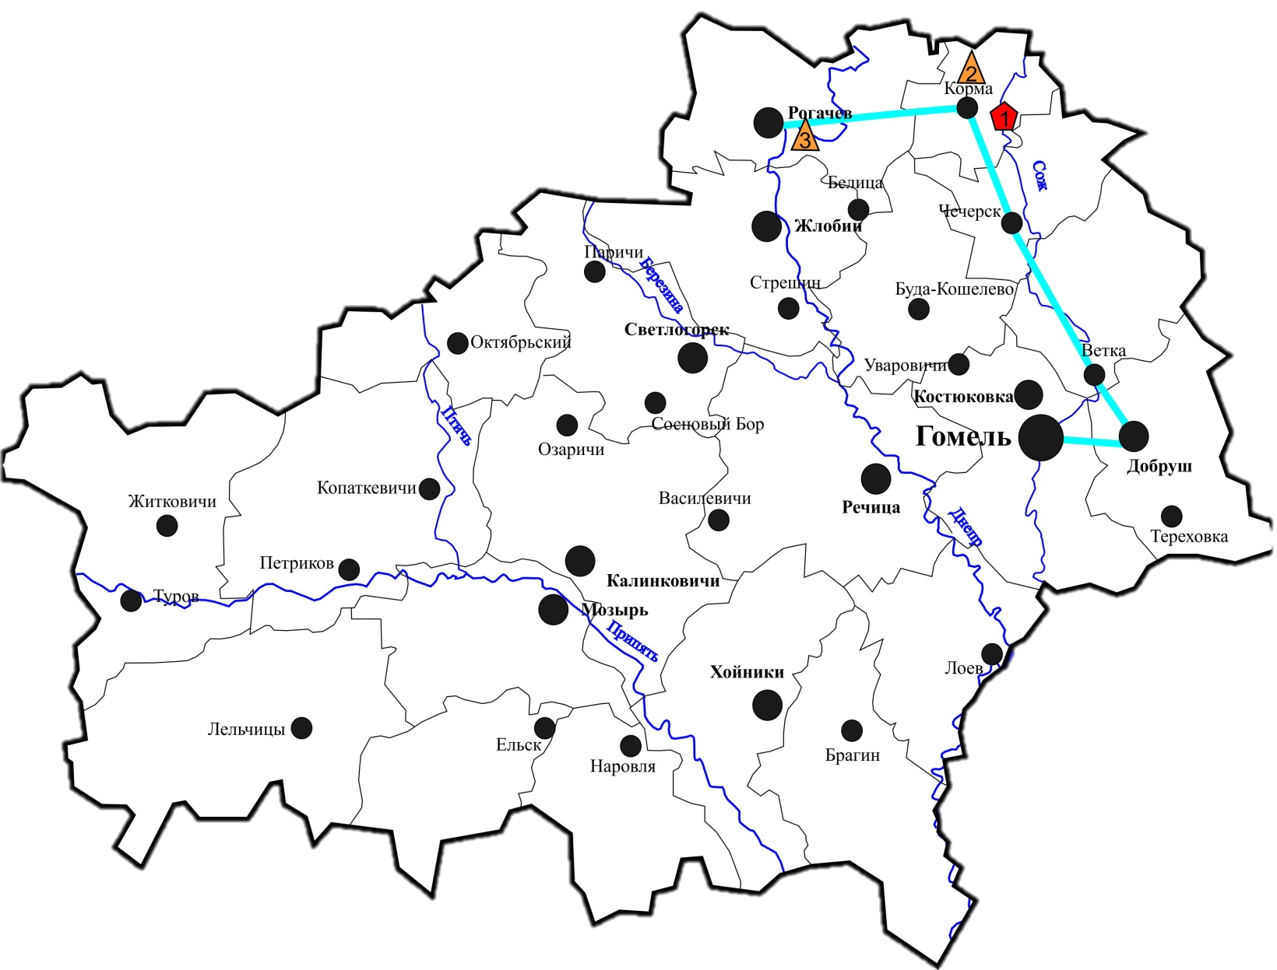
Карта-схема маршрута Гомель – Рогачев
Масштаб 1 : 1120000
Условные обозначения:

Slide 3
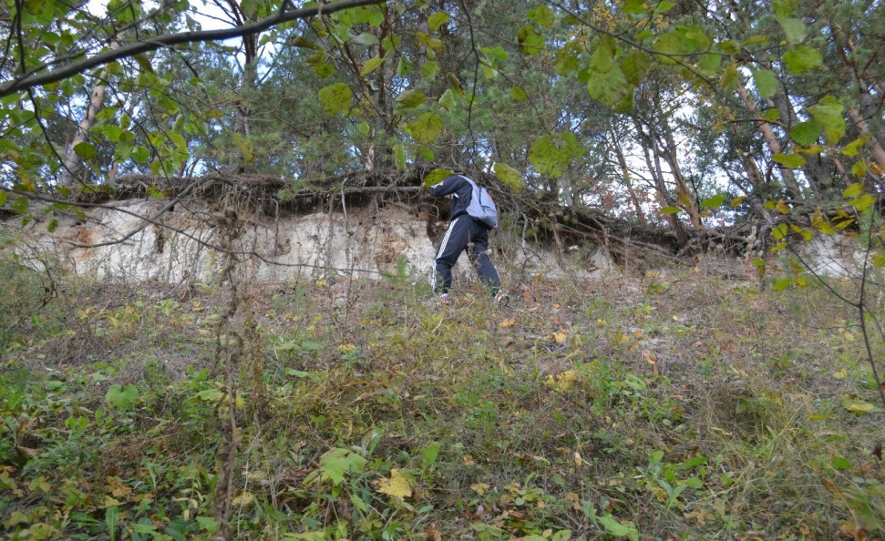
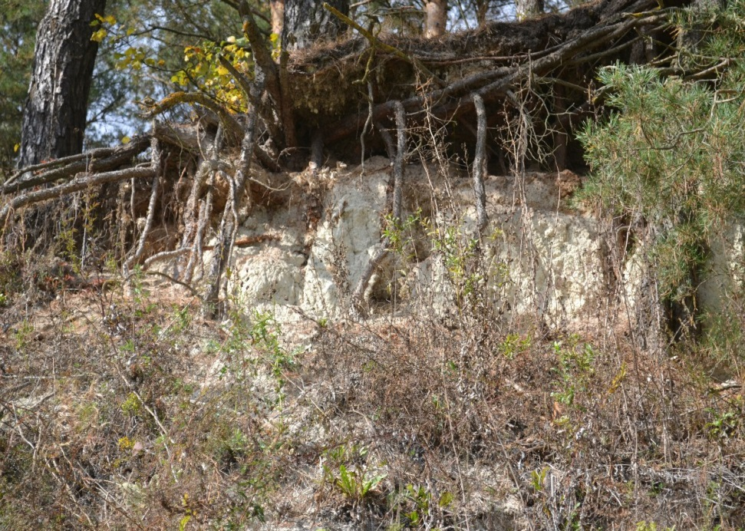
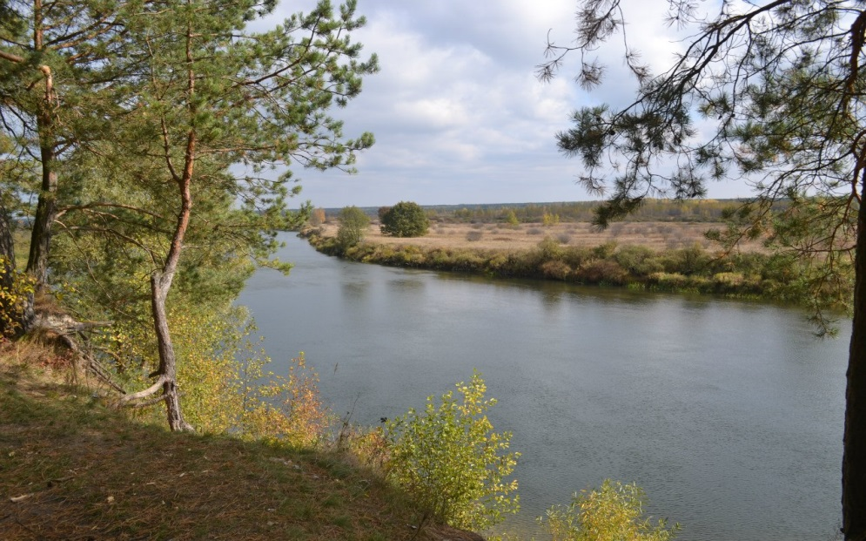
Объект показа № 1 - Геологическое обнажение «Белая гора»
Геологическое обнажение «Белая гора» расположено в деревне Михеевка (Кормянский район Гомельская область) на правом коренном берегу реки Сож. Здесь вскрываются отложения меловых пород коньякского века мелового периода. Промышленно не разрабатывается и может выступать как геологический объект для изучения студентами естественно-научных специальностей.
Панорамный снимок объекта показа

Slide 4
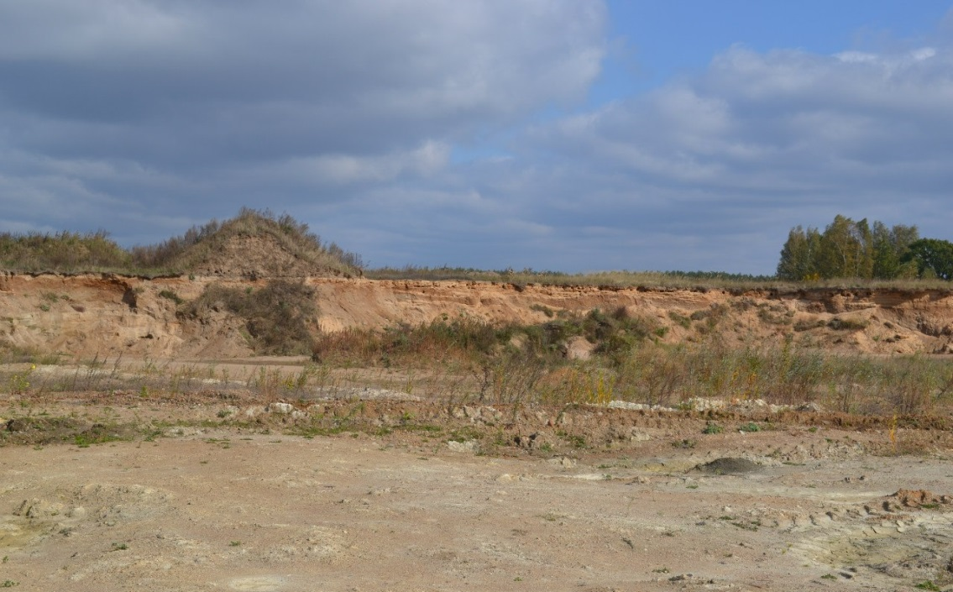
Объект показа № 2 - Карьер «Студенец»
Карьер «Студенец» расположен на северо-востоке Кормянского района в 0,2 км от деревни Студенец. Площадь составляет около 4 га. В настоящее время карьер выработан, нерекультивирован и может выступать как геологический объект для изучения четвертичных отложений днепровского и сожского горизонтов ледникового генезиса, а также отложений мелового периода, студентами естественно-научных специальностей.

Slide 5
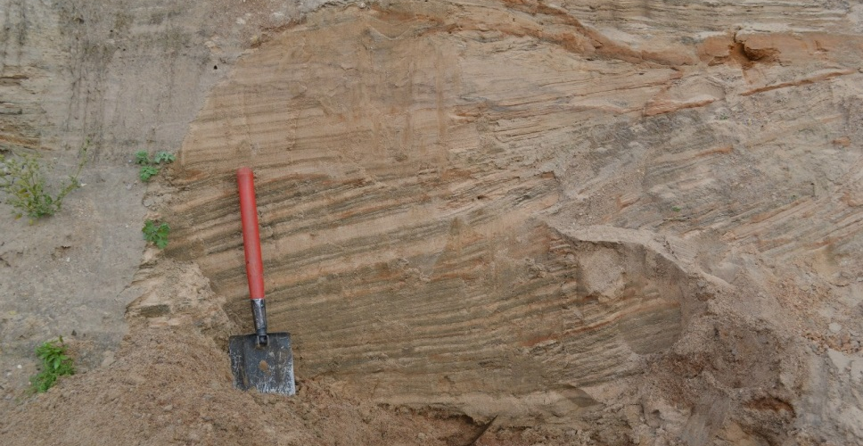
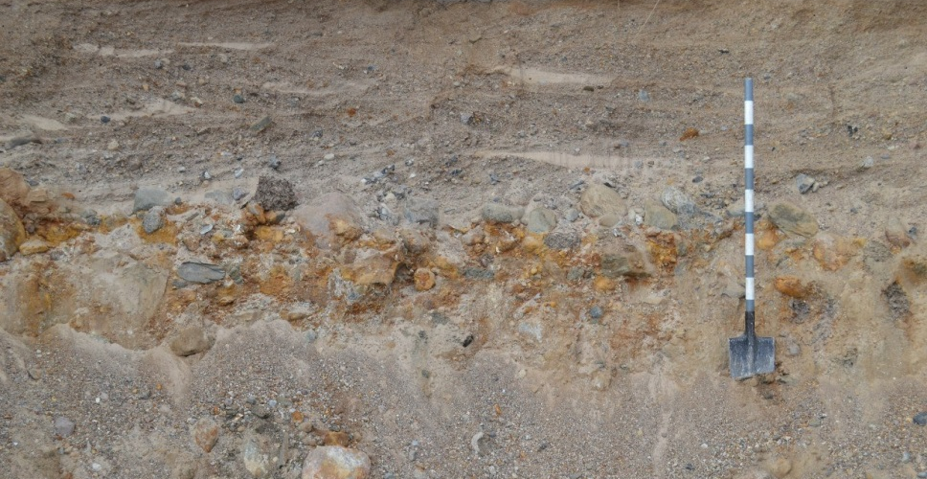
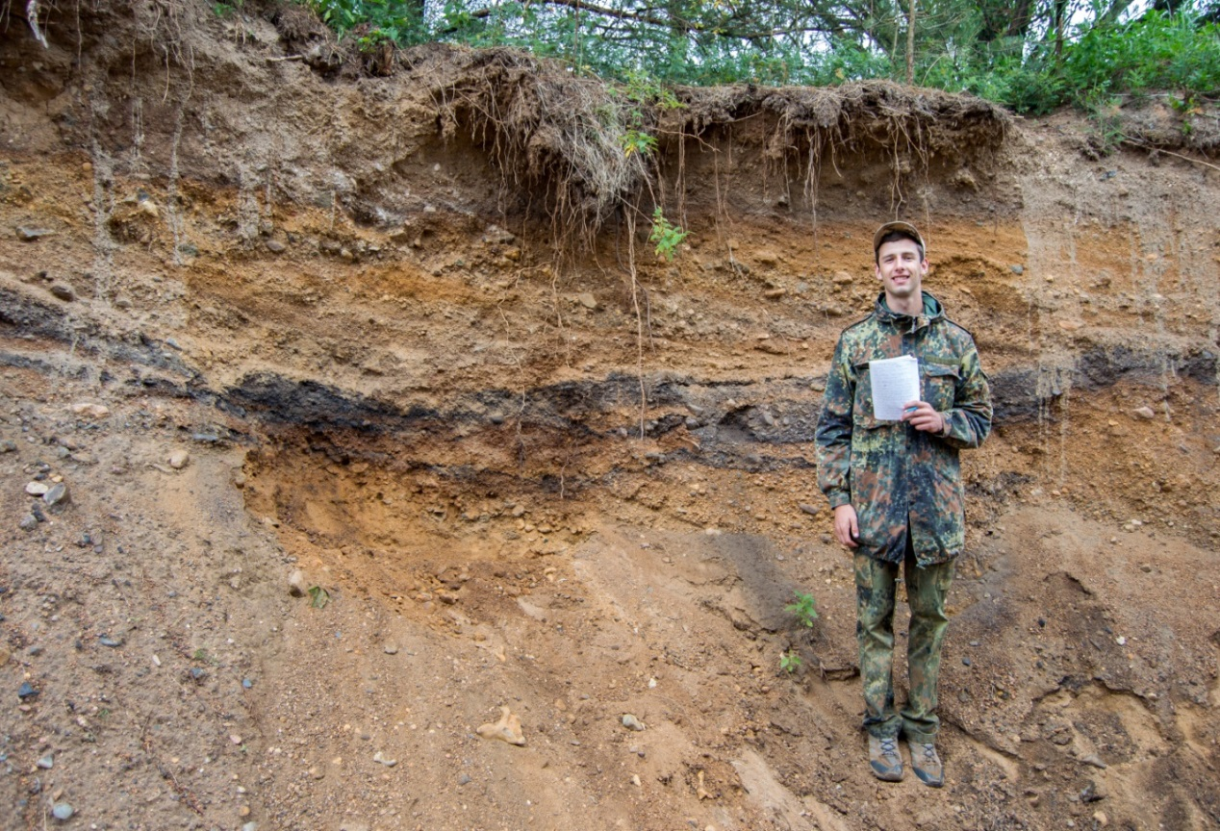
Борт карьера «Студенец»

Slide 6
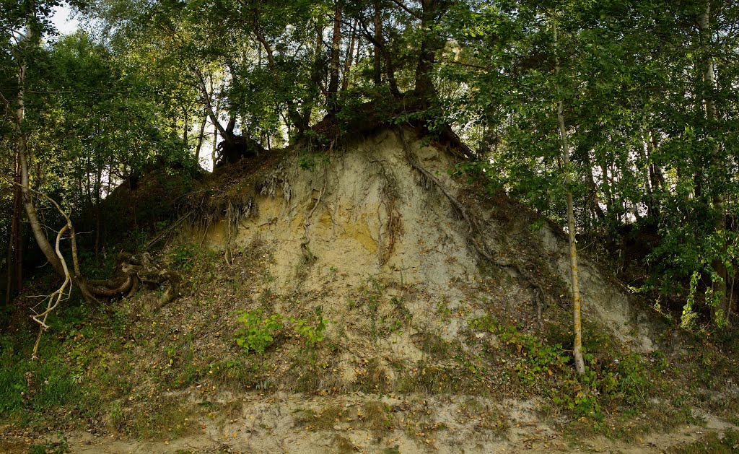
Объект показа № 3 - Геологическое обнажение «Зборово»
На территории Рогачевского района находится памятник природы Республиканского значения – геологическое обнажение «Зборово», которое расположено в 2,5 км восточнее деревни Зборов, на правом коренном берегу реки Днепр. В обнажении «Зборово» вскрываются осадочные четвертичные отложения озерного (озерно-болотного) генезиса муравинского возраста на правом берегу р. Днепр.
Фронтальная часть обнажения «Зборово»

Slide 7
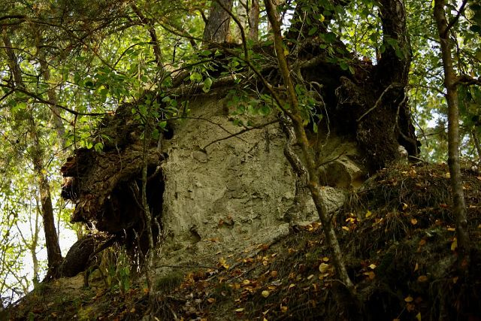
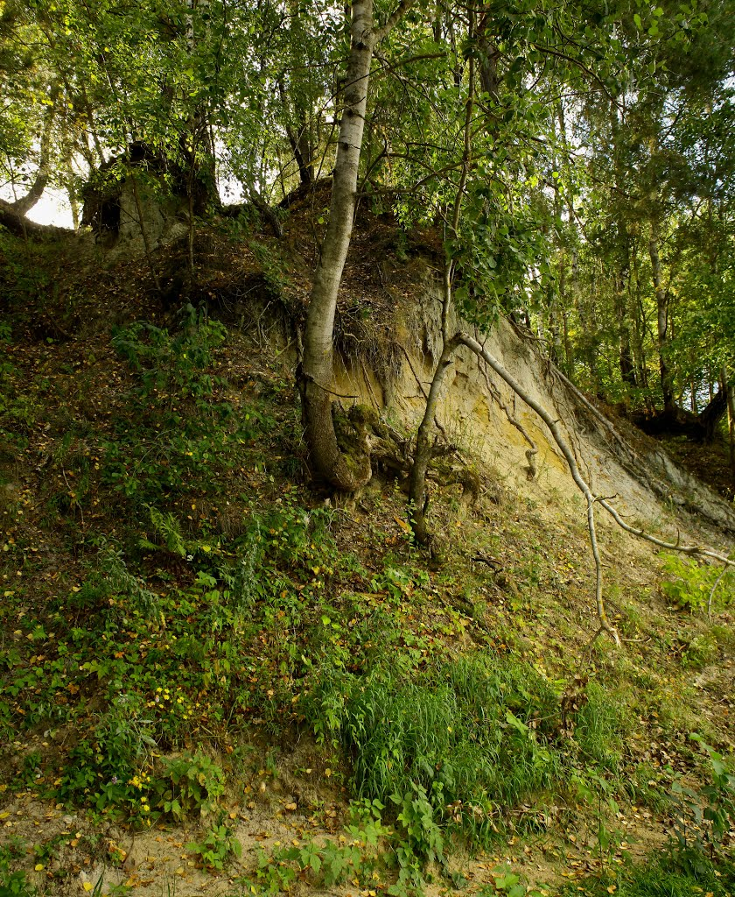
Вид сверху
(обнажение «Зборово»)
Геологическое обнажение «Зборово»
Породы обнажены в результате разрушения прибрежного склона процессами оврагообразования – на протяжении 20 м, в промоинах и участках, прорезанных корнями деревьев. Разрез представляет большую ценность для толкования общих вопросов стратиграфии четвертных отложений.

Slide 8


Желаем приятного времяпрепровождения ☺

